Slide 1
GIT

Slide 2
Czym jest kontrola wersji?

Slide 3
Czym jest kontrola wersji?
VCS - Version Control System

Slide 4
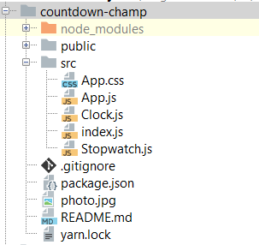
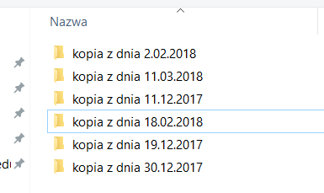
„Własnoręczna” kontrola wersji
I jej problemy

Slide 5
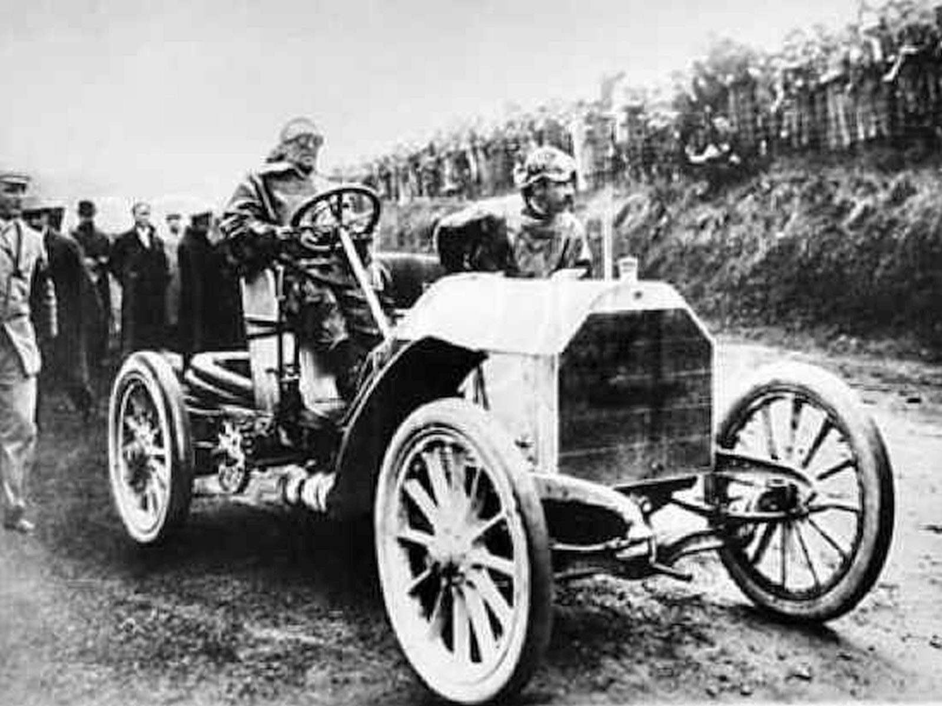
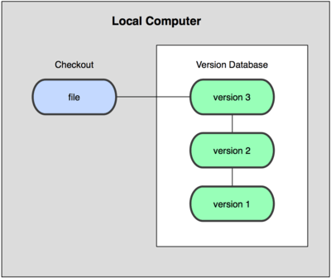
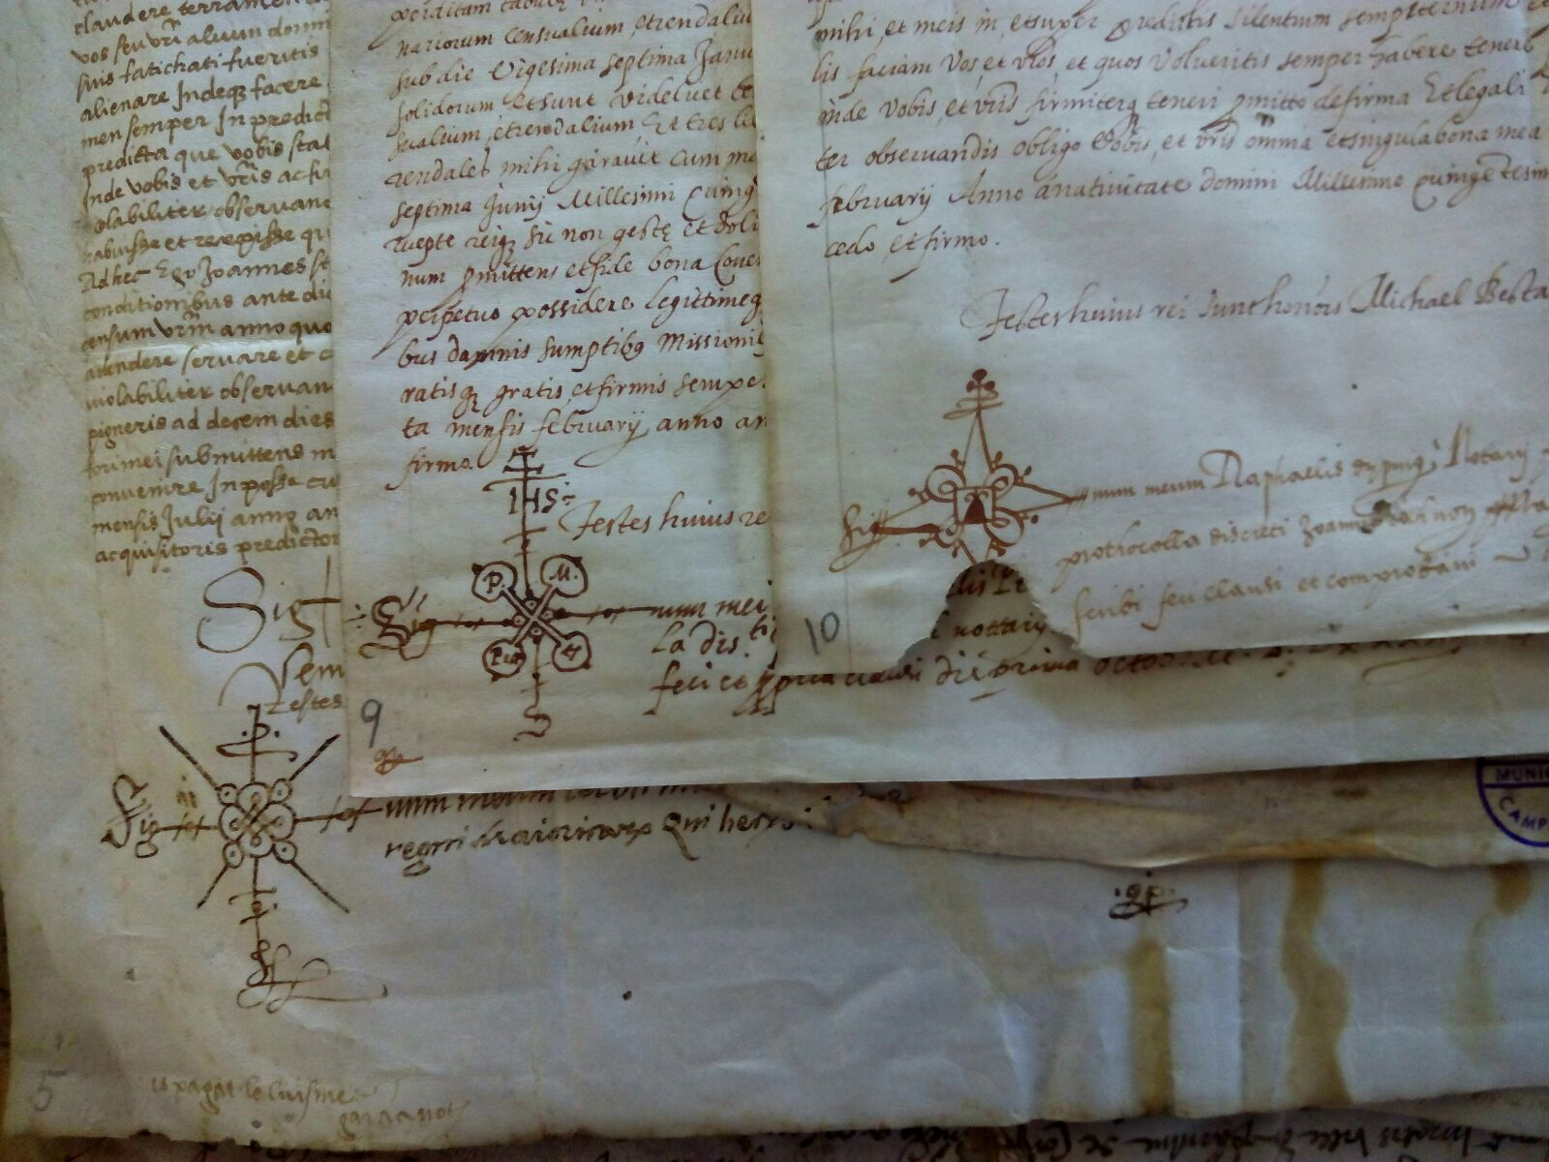
RCS
Lokalny system kontroli wersji

Slide 6
Ale co w przypadku pracy zespołowej?

Slide 7
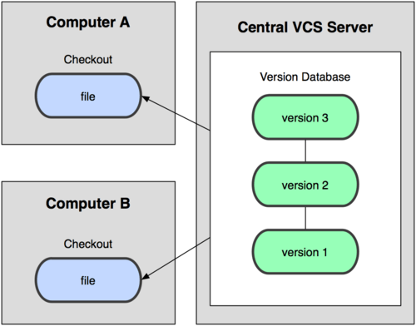
Scentralizowane systemy kontroli wersji
CVS
Subversion

Slide 8
Scentralizowane systemy kontroli wersji
Zalety
Wady
Wiadomo co robią inni
Administratorzy mają kontrolę nad uprawnieniami użytkowników
Łatwe w zarządzaniu
problem awarii centralnego serwera
Uszkodzenie centralnej bazy
Potrzeba ręcznego tworzenia kopii zapasowej bazy

Slide 9
Rozproszone systemy kontroli wersji

Slide 10
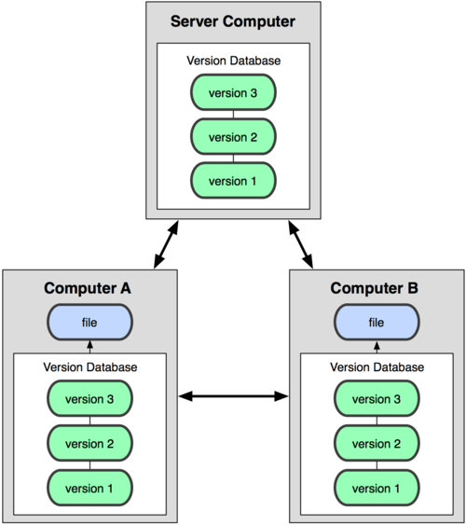
Rozproszone systemy kontroli wersji

Slide 11
Rozproszone systemy kontroli wersji
Git
Mercurial
Bazaar

Slide 12
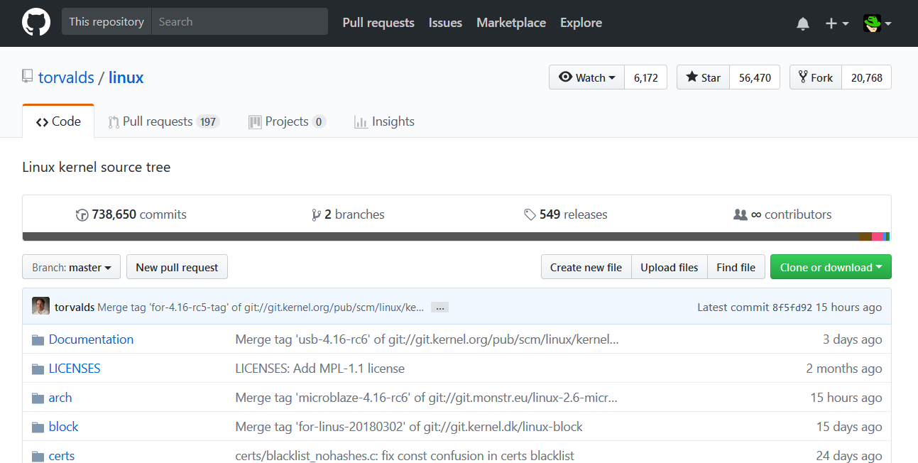
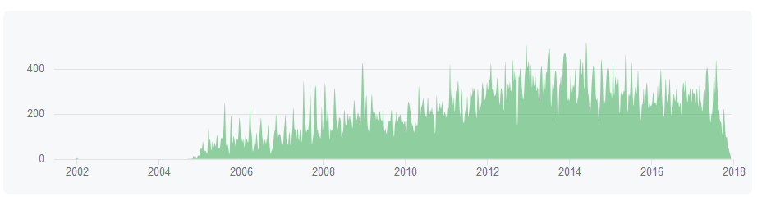
Krótka historia Gita

Slide 13
GIT

Slide 14


Slide 15
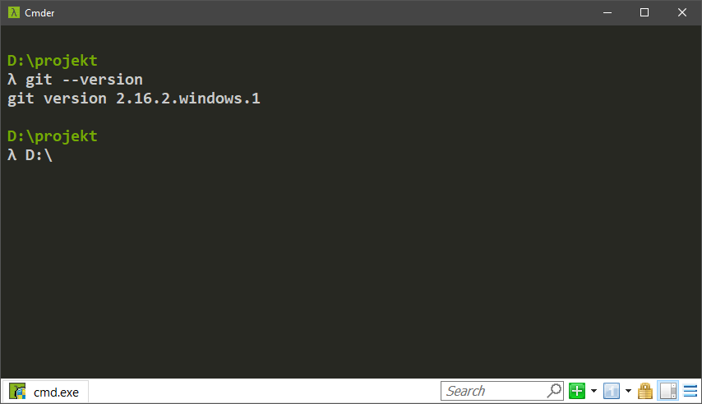
git --version

Slide 16
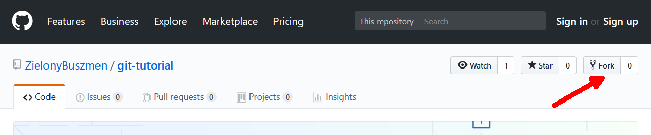
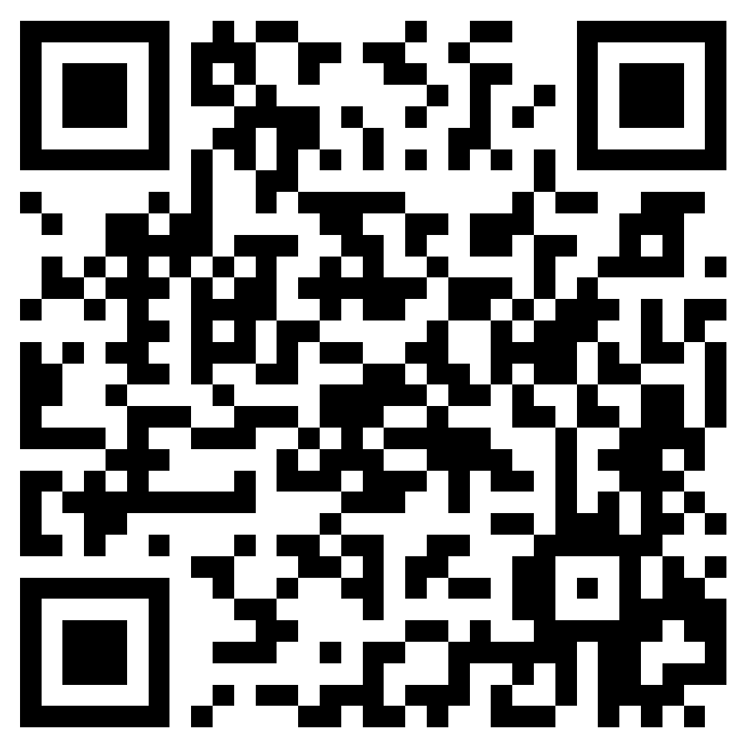
github.com/ZielonyBuszmen/git-tutorial

Slide 17
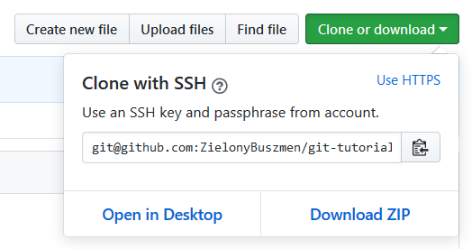
git clone adres

Slide 18
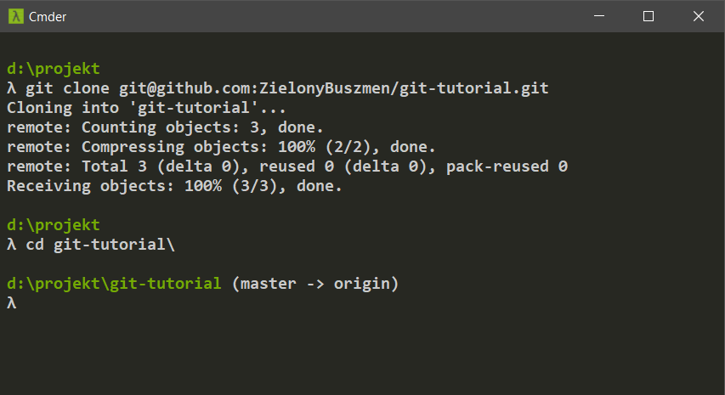
git clone adres

Slide 19
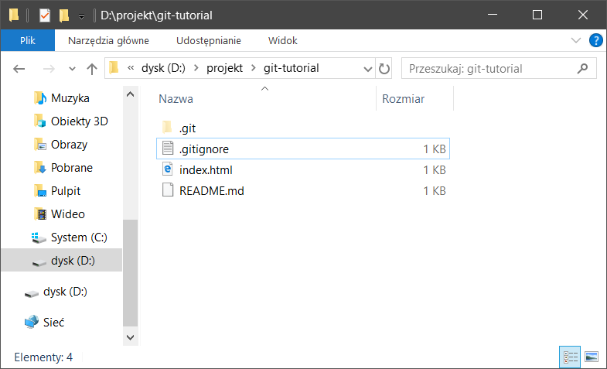

Slide 20
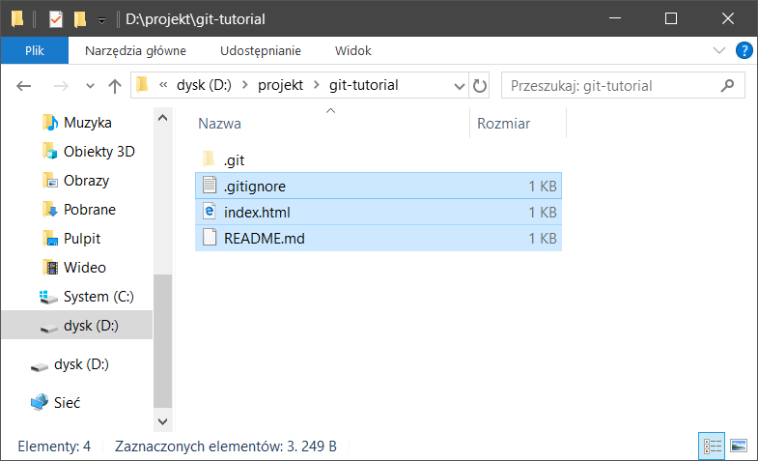
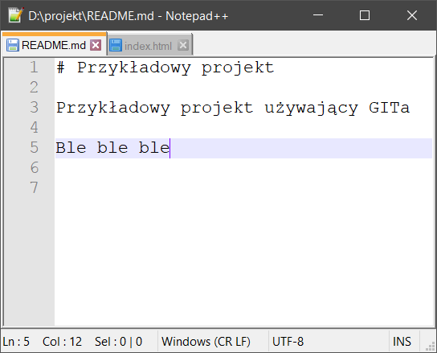
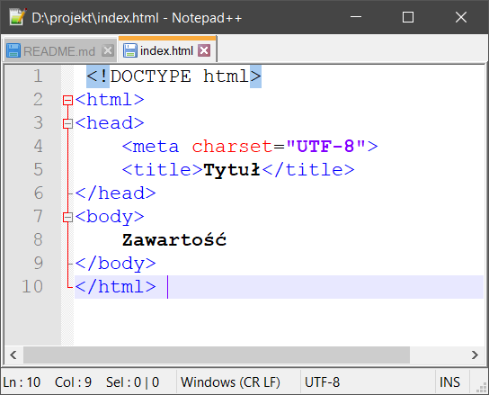
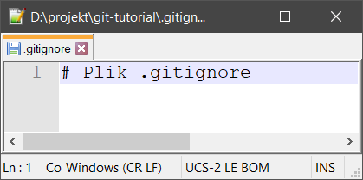

Slide 21
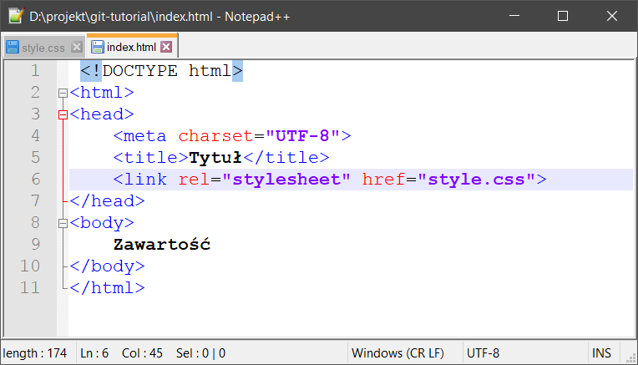
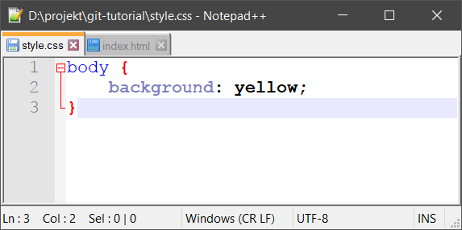
Dodajemy linijkę do pliku index.html
Tworzymy plik style.css

Slide 22
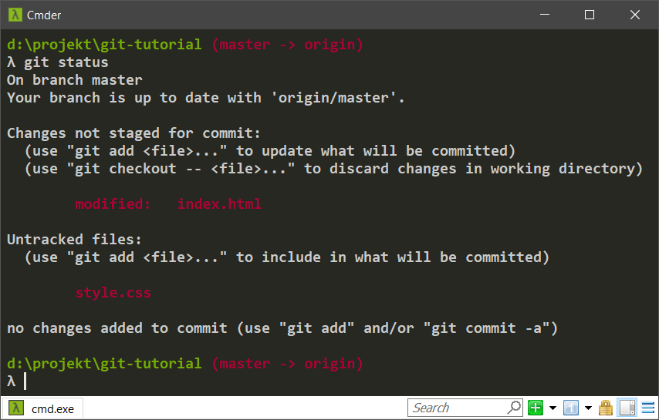
git status

Slide 23
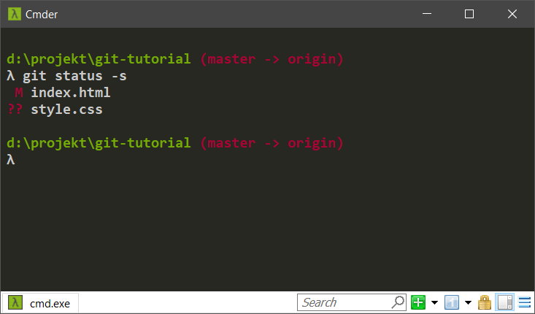
git status -s

Slide 24
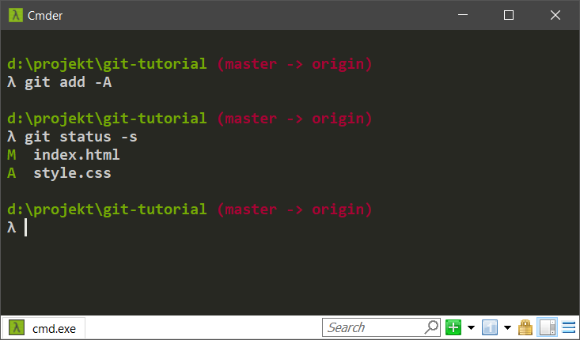
git add -A

Slide 25
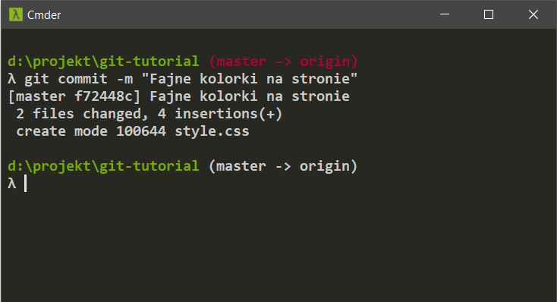
git commit –m "Fajne kolorki na stronie"

Slide 26
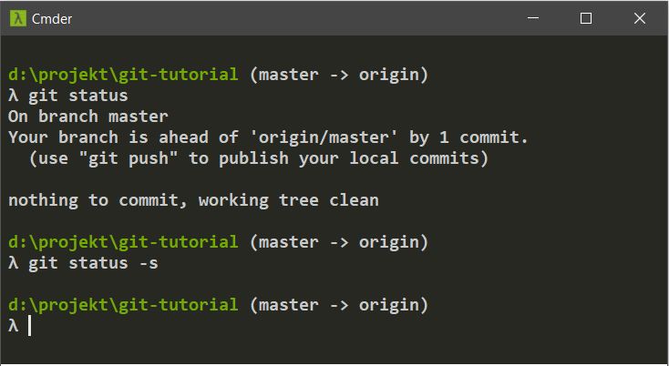
git status

Slide 27
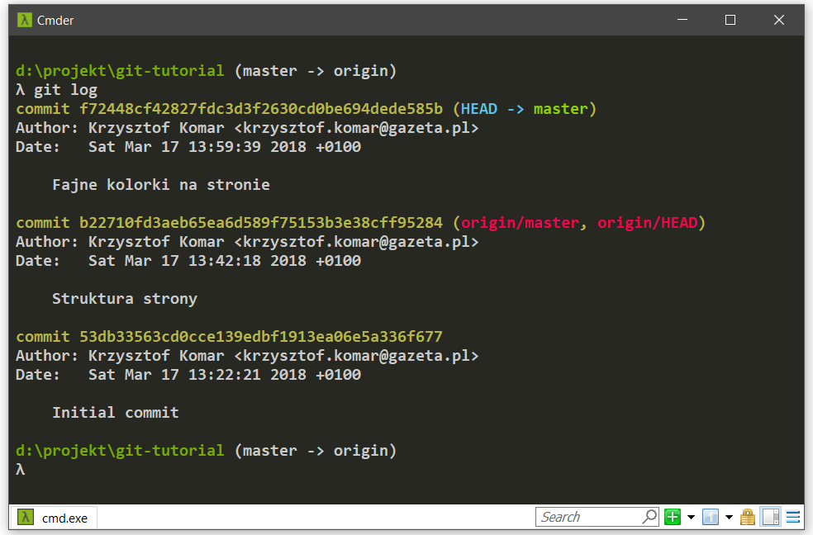
git log

Slide 28
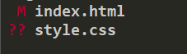
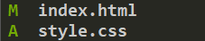
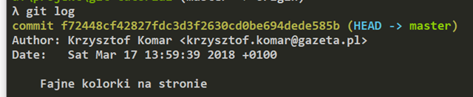
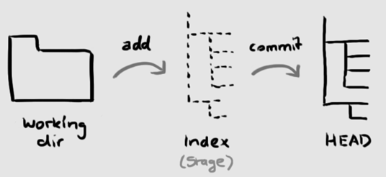
Trzy stany plików
Zmodyfikowany
Śledzony – dodany do „indeksu” (przechowalni)
Zatwierdzony – w repozytorium jako commit

Slide 29
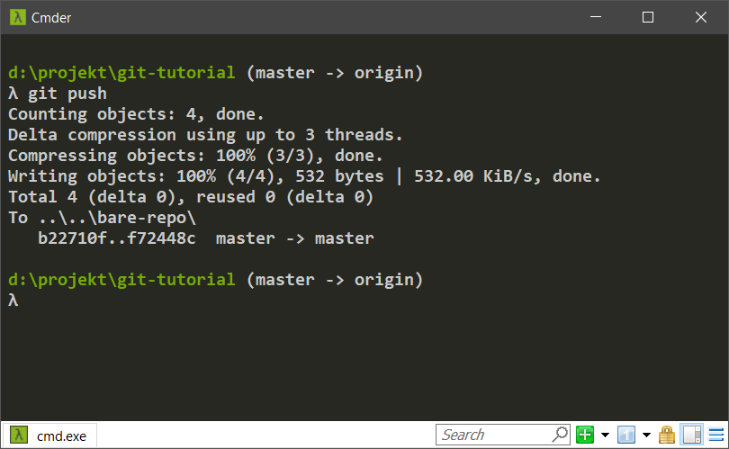
git push

Slide 30
git add -A
git commit –m „wiadomość”
git push

Slide 31
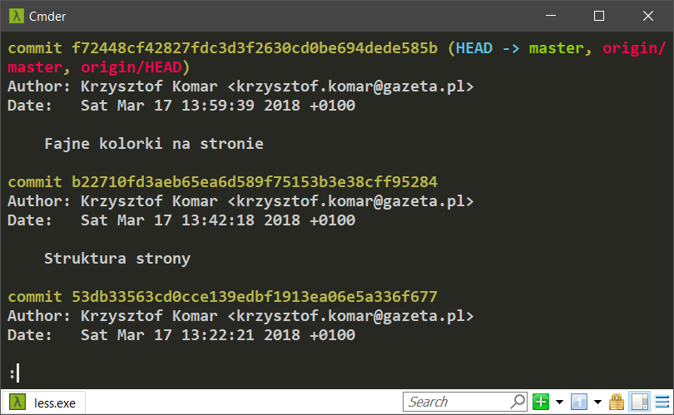
git log

Slide 32
git status
git log
git add -A
git commit –m „wiadomość”
git push

Slide 33
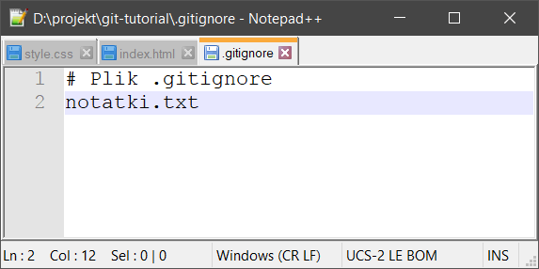
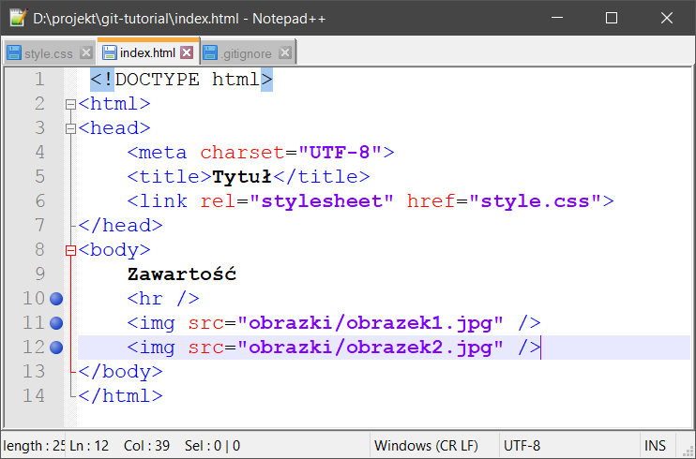
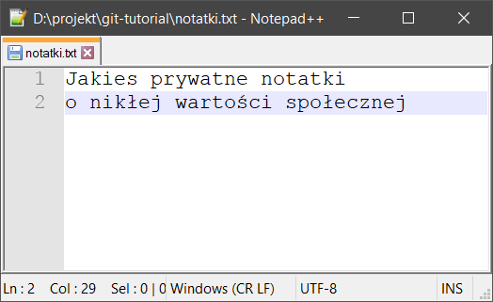
Tworzymy folder obrazki
Do folderu obrazki wklejamy 2 pliki jpg
Tworzymy plik notatki.txt
Dodajemy linijkę do pliku .gitignore
Do pliku notatki.txt wpisujemy cokolwiek
Do pliku index.html
dopisujemy 3 linijki

Slide 34
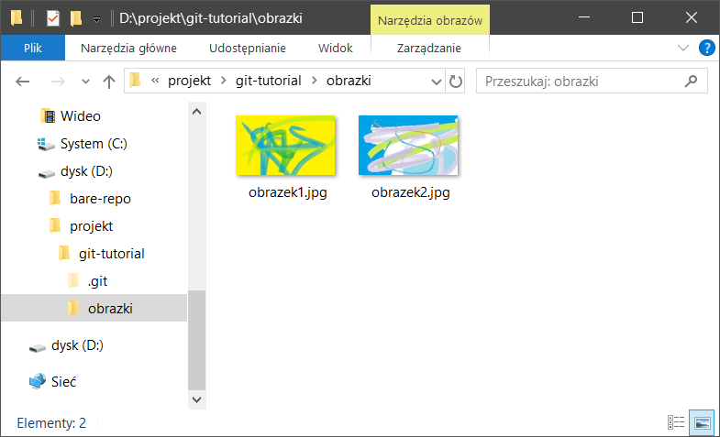
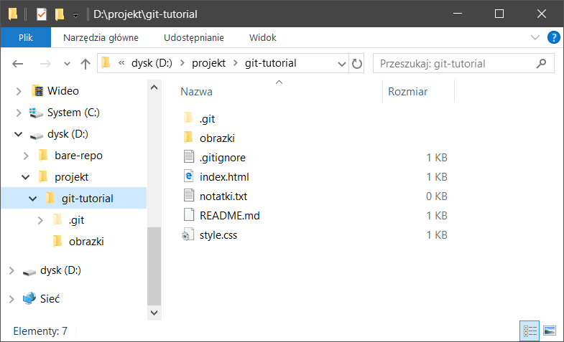

Slide 35
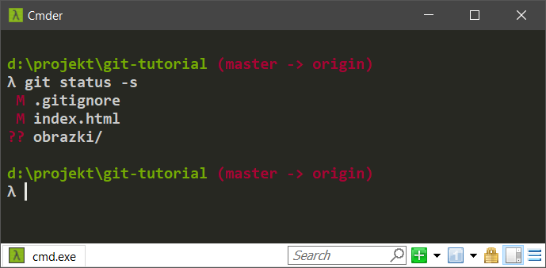
git status -s
Brak pliku
notatki.txt

Slide 36
commit & push

Slide 37
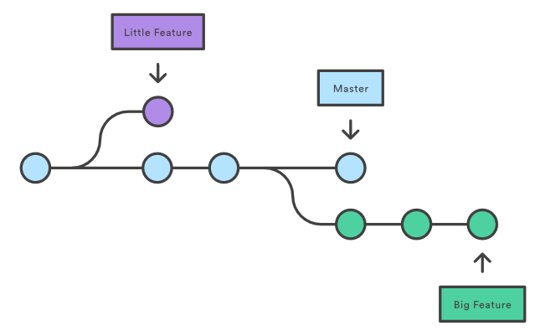
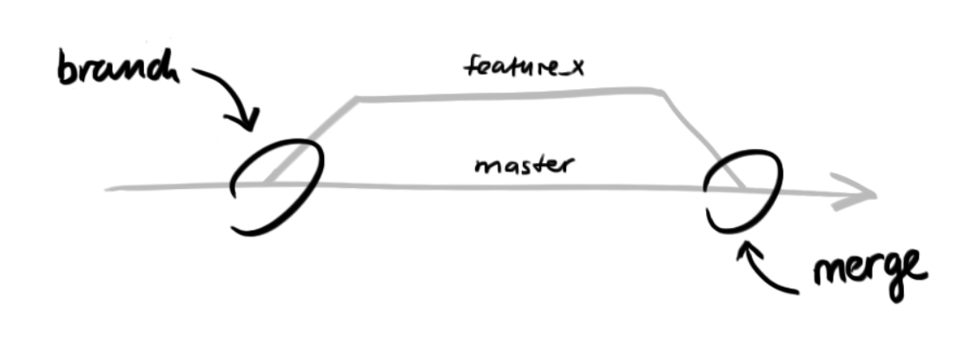
Branche (gałęzie)

Slide 38
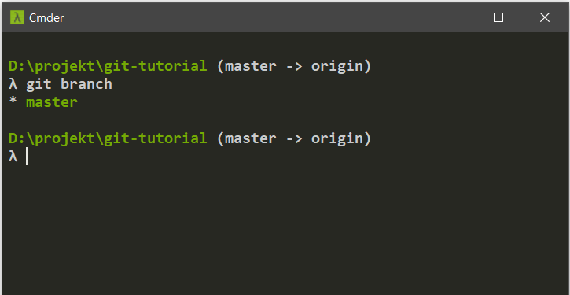
git branch

Slide 39
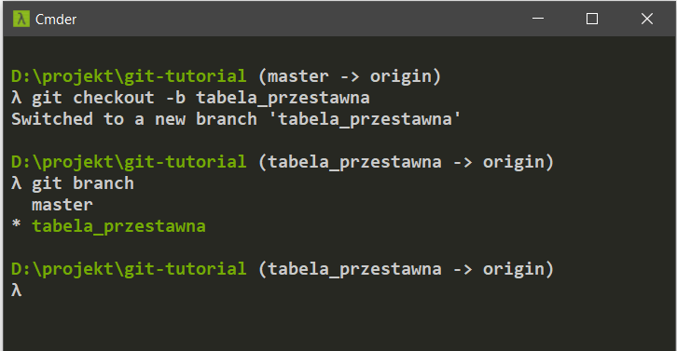
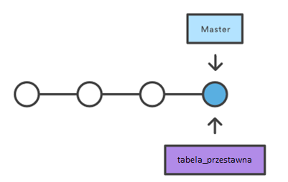
git checkout –b nazwa_brancha

Slide 40
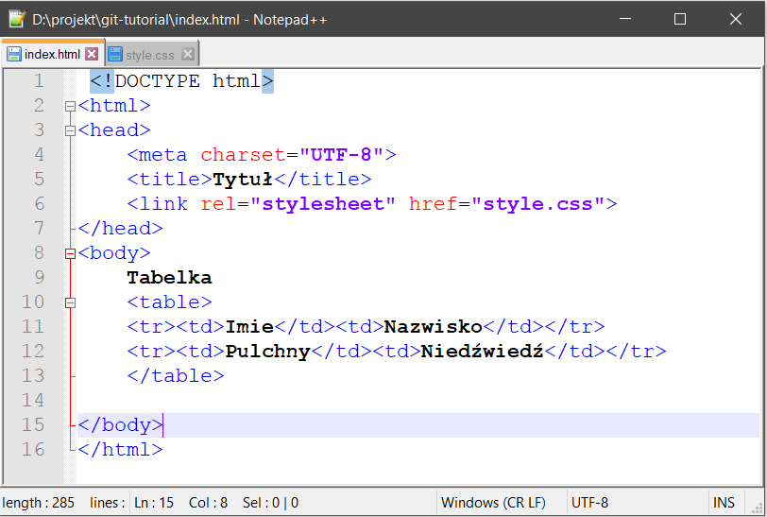
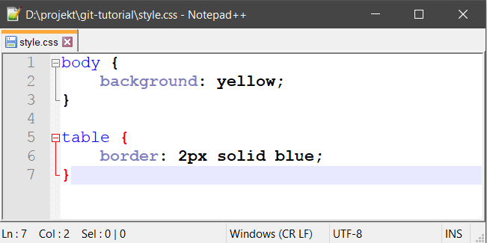

Slide 41
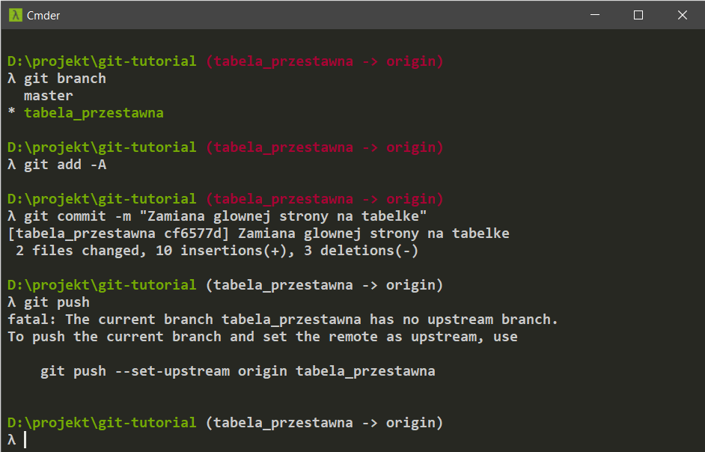
commit & push

Slide 42
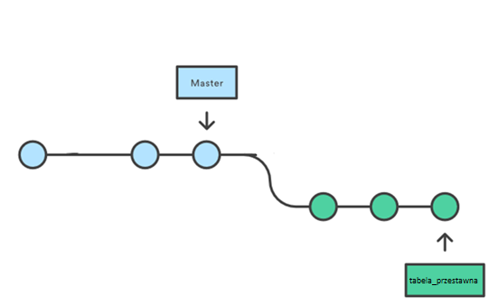
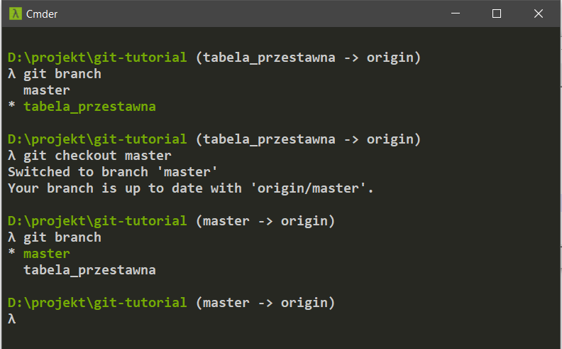
git checkout master

Slide 43
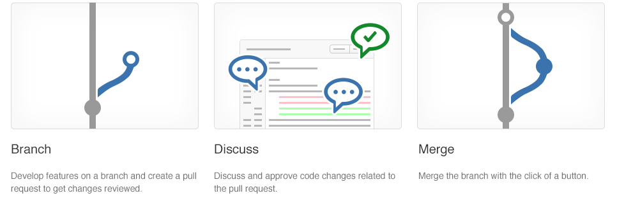
Pull Requests

Slide 44


Slide 45


Slide 46


Slide 47



Slide 48



Slide 49


Slide 50


Slide 51
Code Review

Slide 52

Zaczynamy robić Code Review

Slide 53

Po zakończeniu komentowania kodu
Klikamy w Review changes
Wybieramy reakcję
Wysyłamy review

Slide 54
Konflikty przy mergach

Slide 55

Pull reqest master <- niepokorny

Slide 56


Slide 57


Slide 58




Co zamiast konsoli?

Slide 59

GitHub Desktop

Slide 60

Git Kraken

Slide 61
JetBrians (PhpStorm, WebStorm, Android Studio, IntelliJ IDEA)

Slide 62
Koniec

Slide 63
Co dalej?
rogerdudler.github.io/git-guide/ (poradnik dostępny po polsku)
book.git-scm.com/book/pl/
help.github.com

